Slide 1
文 件 操 作

Slide 2

【提问】
什么是文件？
文件指针

Slide 3

【准备工作】
文件操作
打开文件
读/写文件
关闭文件

Slide 4
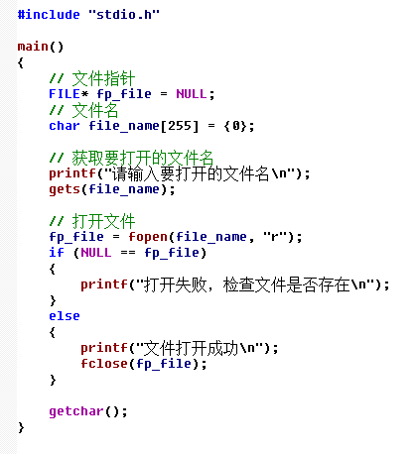

【打开文件】
在对文件进行读/写前，需要打开或者创建文件，得到文件指针
现在，让我们来试一试：打开计算机的文件，分别输入已有的文件和不存在的文件，打开类型为”r”，观察fopen函数的返回结果。
函数原型：
FILE *fopen(
const char *filename,
const char *mode );
返回值：成功返回已打开的文件指针， 失败返回空指针
要打开的文件名
打开方式

Slide 5

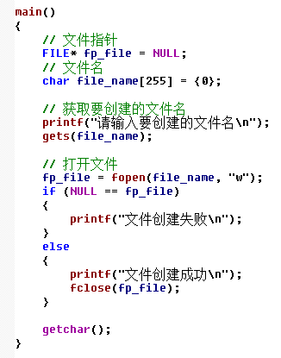
【打开文件】
w → write
b → binary
a → append
r → read
t → text
文件打开成功，现在可以进行读写了！
现在，让我们来试一试：使用fopen结合刚才学习的打开方式，创建一个文件，文件名手动输入。
只读方式打开文件，只允许读此文件；
若文件不存在或者没找到，打开失败
常用打开方式
“r”
“w”
“a”
“r+”
“w+”
“a+”
t
b
只写方式打开文件，只允许写此文件；
若文件不存在，将会创建新文件，
若存在则会清除原有内容
附加打开文件，且只允许写；
若文件不存在，将会创建新文件，
若文件存在，则将在文件尾部写入
读写方式 打开文件，可对文件进行读写操作，要求文件必须存在，若文件不存在则失败
打开方式是什么？
读写方式打开文件，可对文件进行读写操作；若文件不存在，则将创建新文件，若存在，则将清空原内容
附加方式打开文件，可对文件进行读写操作；若文件不存在，则将创建新文件，若存在，则在尾部写入数据
和以上各方式组合使用，表示以文本文件方式打开，默认可缺省
和以上各方式组合使用，表示以二进制文件方式打开

Slide 6
【准备工作】
文件操作
打开文件
读/写文件
关闭文件

Slide 7



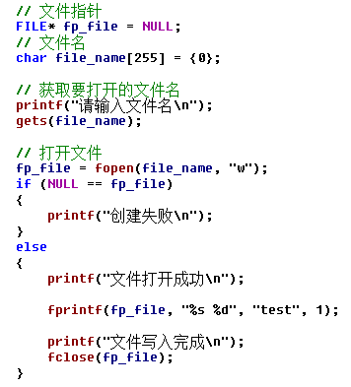
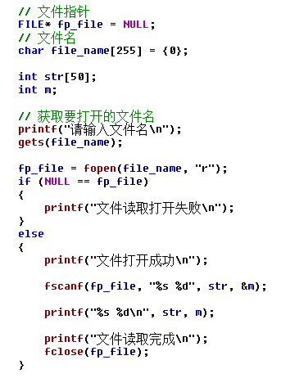
【读/写文件】
是不是似曾相识？
加个文件指针就是往文件里“打印”（写）数据了
加个文件指针就是从文件里读数据
现在，我们来试试往刚才创建的文件里写进数据
接下来，我们读取刚才写入的数据，并打印到屏幕上
还记得我们怎么往屏幕上打印信息以及如何获取输入的吗？
函数原型：
int fprintf(
FILE *stream,
const char *format [, argument ]... );
返回值：写入的字节数
函数原型：
int fscanf(
FILE *stream,
const char *format [, argument ]... );
返回值：实际读取的成功格式化的字段数量
这是往屏幕上写以及从屏幕获取，如果是文件呢？

Slide 8

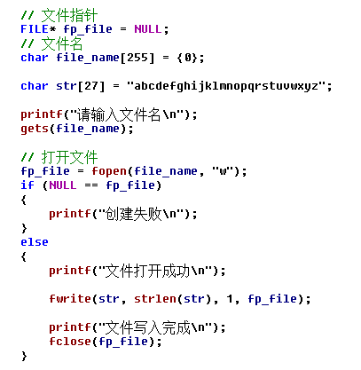
【读/写文件】
fprintf和fscanf主要用于格式化的文本数据的读写，还有一组读写函数用途更广泛，就是fread和fwrite。
我们试试，打开或创建一个文件，并写入一个字符串
size_t fwrite (
const void *buffer,
size_t size,
size_t count,
FILE *stream );
将buffer写入文件，返回实际写入的数量，如果写入出错，则返回值小于count
将要写入文件的缓冲区
写入项的大小，以字节为单位
写入项的最大个数
fread/fwrite可以读/写一“块”数据。可以是一个基本类型数据，如char，int等，也可以是一个结构体数据，还可以是自己指定长度的一块数据。
写入的文件指针

Slide 9
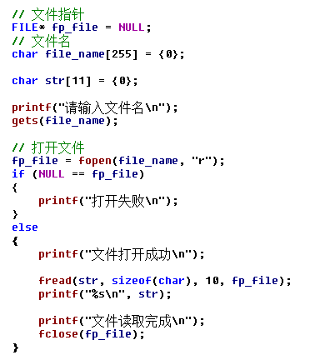
【读/写文件】
现在，我们打开之前的文件，读取前面一部分字符，并显示到屏幕上
size_t fread(
void *buffer,
size_t size,
size_t count,
FILE *stream );
读取文件内容，返回实际读取的数量，如果读取失败，或者在读取count个前就遇到文件结尾，则返回实际读取数小于count
存储读取到的数据区
读取项的大小，以字节为单位
读取项的最大个数
读取的文件指针
如果再调用一次，会打印什么呢？

Slide 10
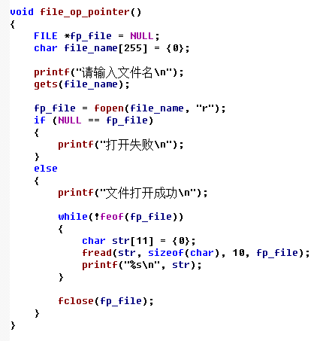

【读/写文件】
想象有个指针指在这里
试一试：循环读取10个字符并显示，直到结束
文件
int feof(
FILE *stream );
如果函数返回非0值，表示读取操作已经到达文件结束处，相反，未到结束处则返回0。
不难发现，之后每次读取时都会从上次读取结束的位置进行。
读取到文件结尾处怎么办？
1234567890abcdefghijklmnopqrstuvwxyz1234567890abcdefghijklmnopqrstuvwxyz1234567890abcdefghijklmnopqrstuvwxyz1234567890abcdefghijklmnopqrstuvwxyz1234567890abcdefghijklmnopqrstuvwx
调用fopen读方式打开
FILE *fp

Slide 11
【准备工作】
文件操作
打开文件
读/写文件
关闭文件

Slide 12

【关闭文件】
文件成功打开后，在不再使用时记得要关闭文件。
函数原型：
int fclose(
FILE *stream );

Slide 13

【答疑】提问时间

Slide 14
Thank You

